Slide 1


Slide 2
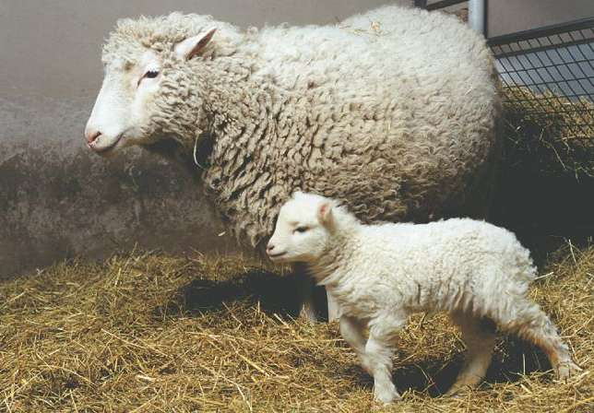
Le clônage reproductif

Slide 3
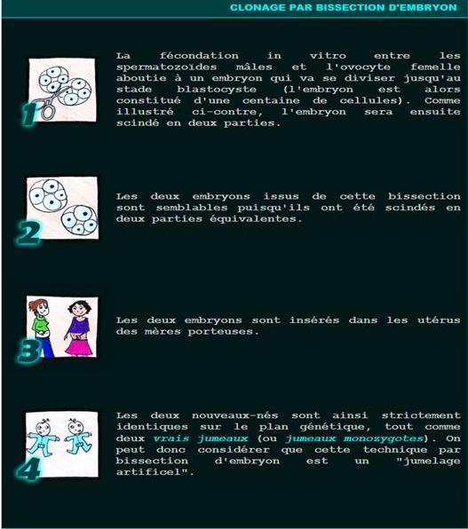
Le clonage par bissection d'embryon

Slide 4
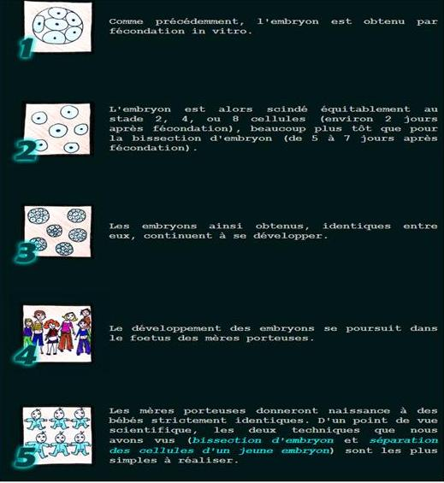
Clonage par separation des cellules d'un jeune embryon

Slide 5
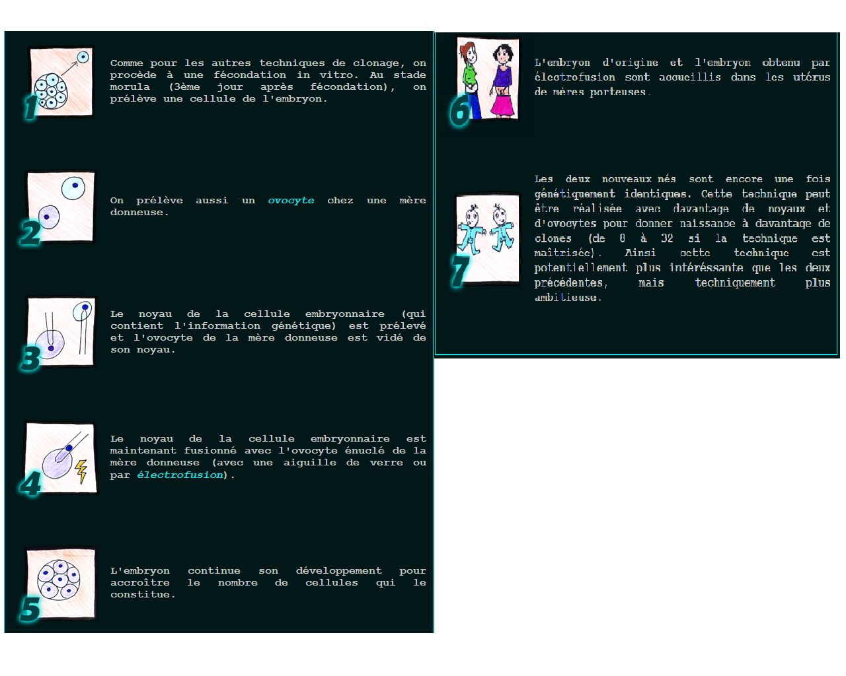
Clonage par transfert de noyau d'une cellule embryonnaire

Slide 6
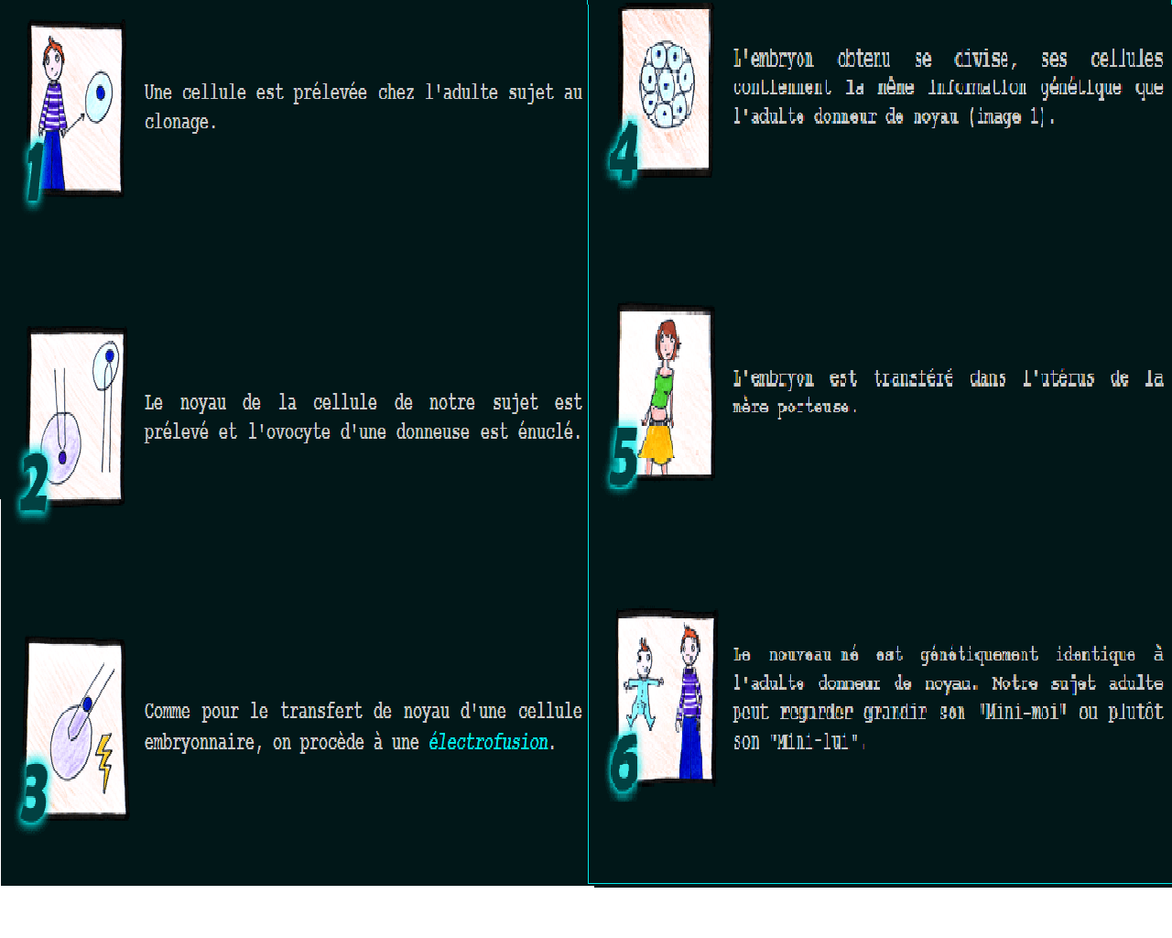
Clonage par transfert de noyau d'une cellule adulte

Slide 7
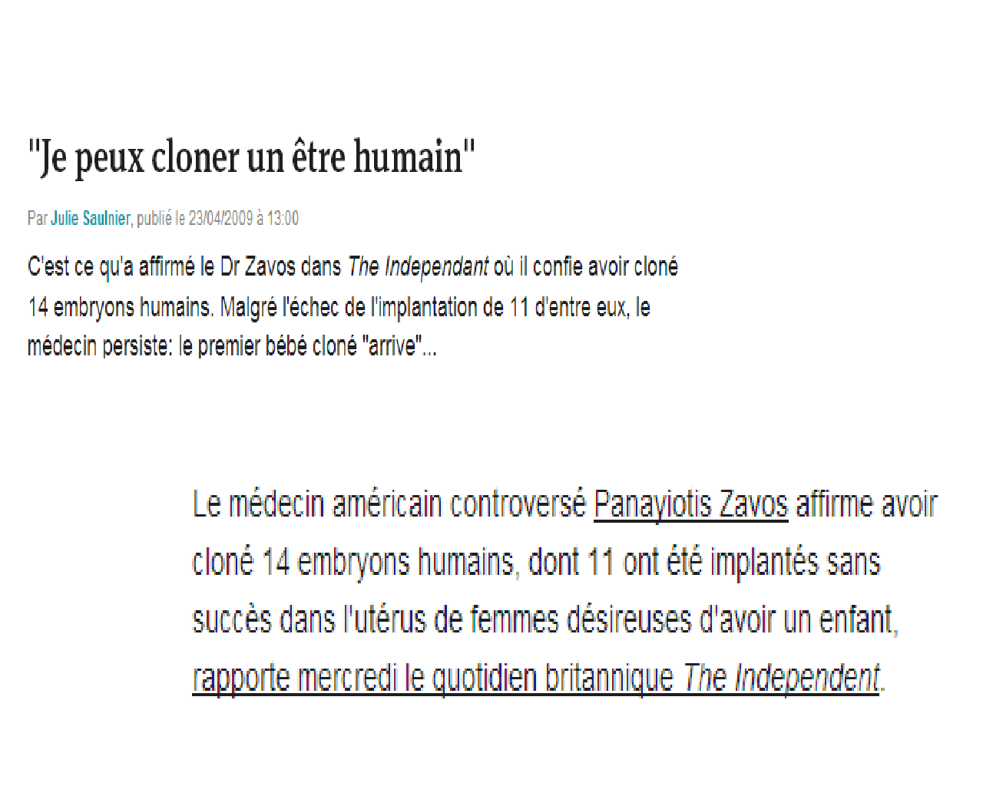

Slide 8
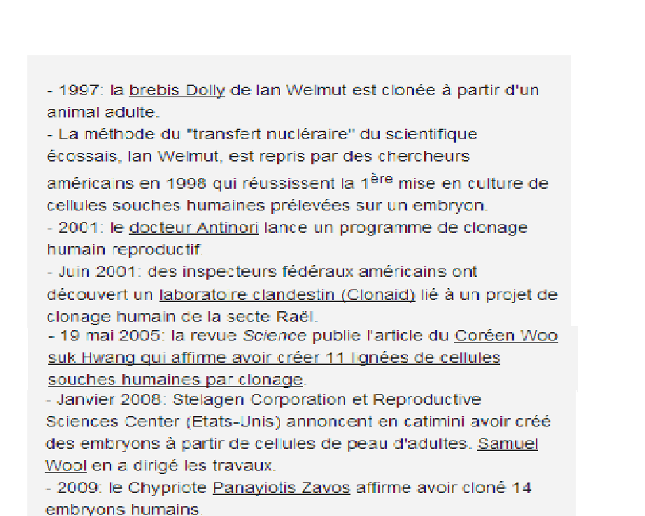
Chronologie du clônage humain

Slide 9


Slide 10


Slide 11
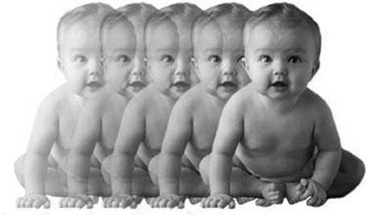

Slide 12
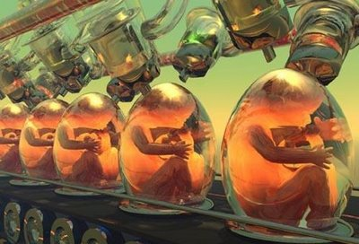

Slide 13
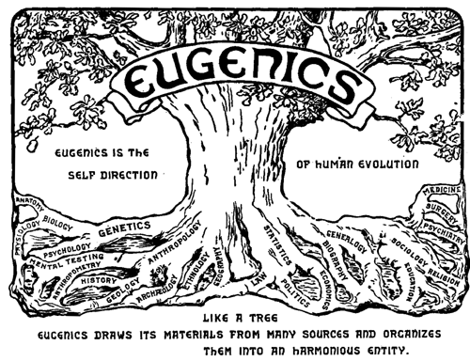
L’eugénisme

Slide 14


Slide 15


Slide 16


Slide 17
ET VOUS,
Êtes vous pour ou contre le clonage et tout ce qu’il pourrait engendrer?

